Slide 1
2 вересня
Єдиний урок на тему
Перемагає той, хто пам’ятає
Підготувала вчитель 7-Б класу
Красницька О.І.
Ольга Худзій

Slide 2
Вже перший дзвоник
гучно вам лунає, Це школа щиро вас вітає!
Школа — знань усіх початок! Цілий світ вона для нас!
Тож дозвольте розпочати,
Мій найкращий, любий клас!

Slide 3
Перемагає той,
хто пам’ятає

Slide 4
Віддають своє життя заради нашого мирного неба.
Захисники боронять нашу незалежність.
Завдяки нашим Героям ми можемо вільно жити і навчатися.
Їхній подвиг навчає нас патріотизму.

Slide 5
Навчання - це ваш шлях до знань, розуміння та розвитку. Пам'ятайте, що ви маєте цю можливість завдяки тим, хто встояв і продовжує стояти на передовій, мужньо захищаючи незалежність та волю нашої Батьківщини!
Завдяки зусиллям наших Героїв ми маємо можливість навчатися. Вони дають нам шанс розвиватися, рости і будувати краще майбутнє. Ми вдячні їм за це
від щирого серця!

Slide 6
Пам'ятаймо також Героїв, які пішли в небуття, захищаючи нашу землю, нашу волю.
Нехай їх відвага буде вічною пам'яттю, і світлим прикладом для нас і наших нащадків.

Slide 7
Україна
603 628 км²
Ольга Худзій

Slide 8
Патріотизм
любов до своєї Батьківщини
готовність захищати
бажання зробити країну кращою
повага культурних традицій та історії свого народу
участь у розвитку своєї громади
усвідомлення своєї відповідальності за майбутнє країни

Slide 9
«Діалоги про війну»: повномасштабне вторгнення
https://youtu.be/EP4h3DyQP7c?si=2pZQPRmABEFci-u0

Slide 10
Скажи «Ні»
російськомовному контенту
Не будь спонсором ракет, які
вбивають українців

Slide 11
Наша роль у боротьбі на інформаційному фронті
Поширювати правдиву інформацію
Боротися з дезінформацією
Створювати якісний контент
Допомагати в перекладі новин
Підтримувати українські медіа
Залучати міжнародну аудиторію

Slide 12
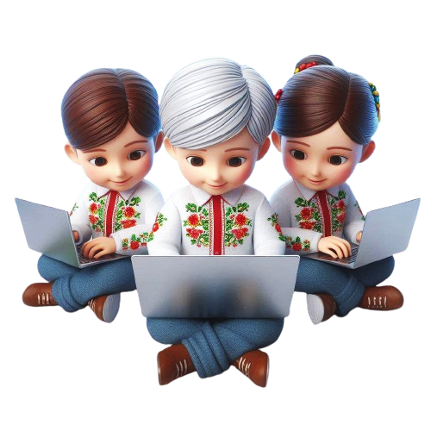
Як не стати жертвою дезінформації ?
Перевірити джерела інформації
Знайти достовірні джерела, у яких інформація підтверджується
Перевірити факти й оцінити докази
Повідомляти про дезінформацію та протидіяти їй на тій платформі, де вона поширюється
Читати не тільки заголовок повідомлення, а і його зміст
Визначити, чи повідомлення не є жартом

Slide 13
Наша сила в єдності, наша незалежність непохитна, а віра в перемогу – незламна.

Slide 14
У вас попереду доволі складний рік навчання, адже війна все ще триває.
Та попри всі негаразди, тривоги, ми маємо бути стійкими та згуртованими. Пропоную наповнити кошик побажаннями один одному на навчальний рік.
Мої побажання для вас, мої любі діти!
Перемоги!
успіхів
гармонії
натхнення
Яскравих вражень
Гарних оцінок
Чудового настрою

Slide 15
